Slide 1
Projet de creation de Site Web
Présenté par: Sous la directive :
Aïssatou CISS Mme Alya KHAYATI
Mariama Mayata DIALLO Mr Nizar AYED

Slide 2
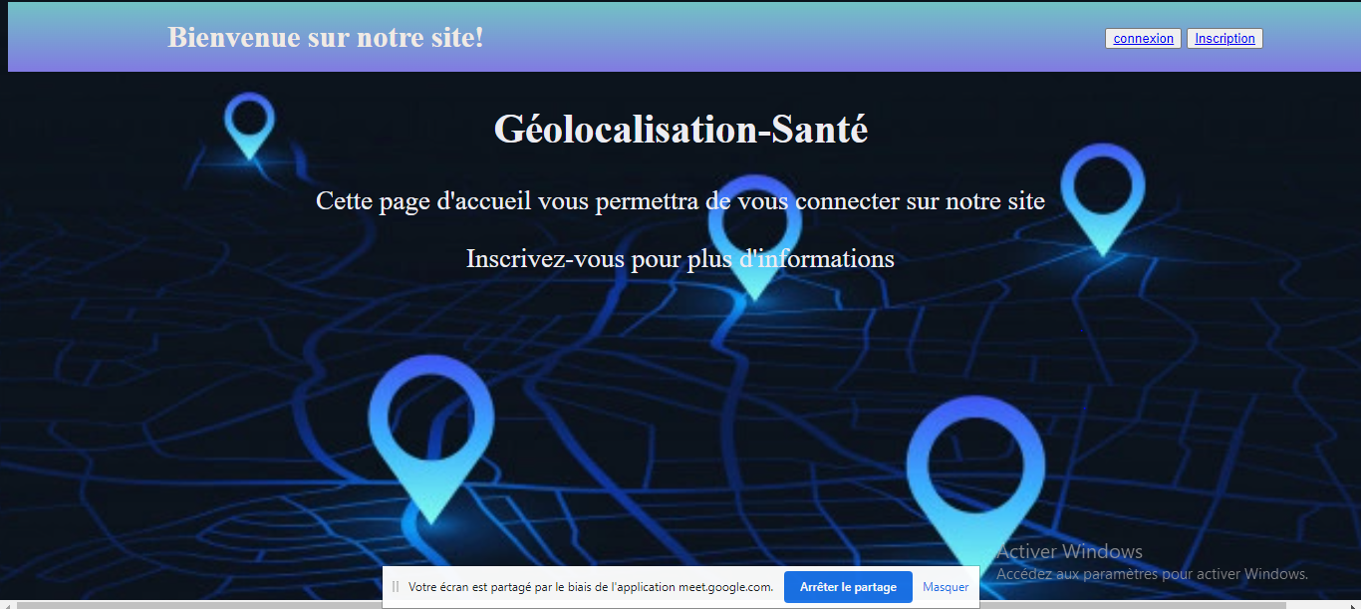
Page d’accueil du Site

Slide 3
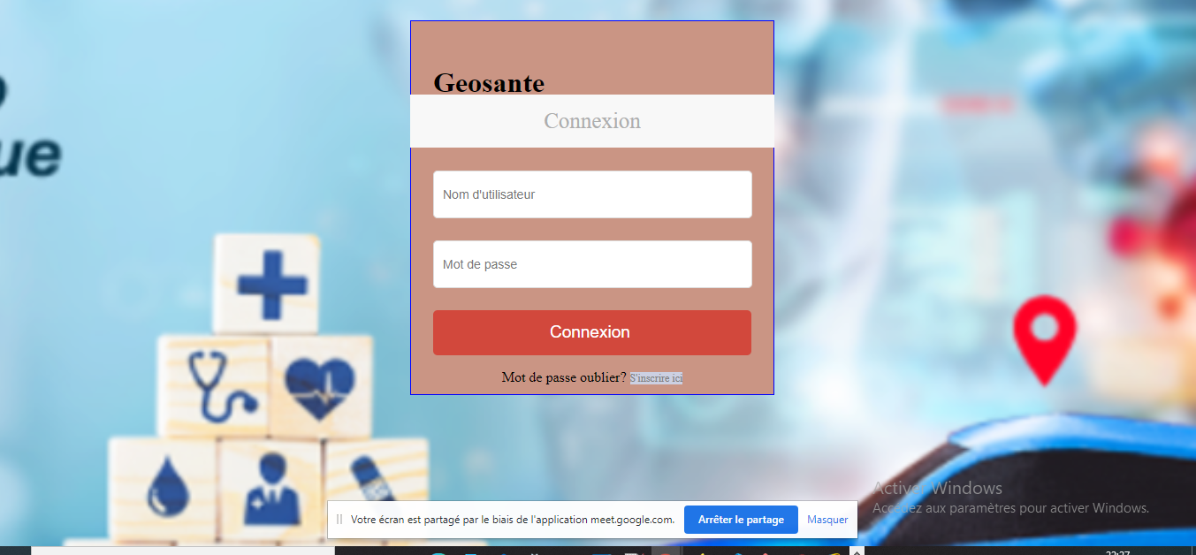
Page de connexion

Slide 4
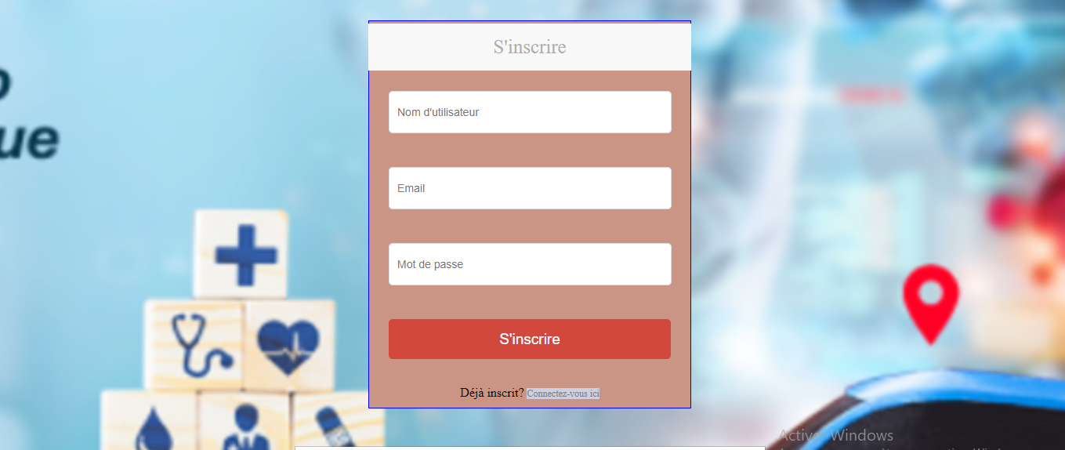
Page d’inscription

Slide 5

Page de confirmation de connexion

Slide 6
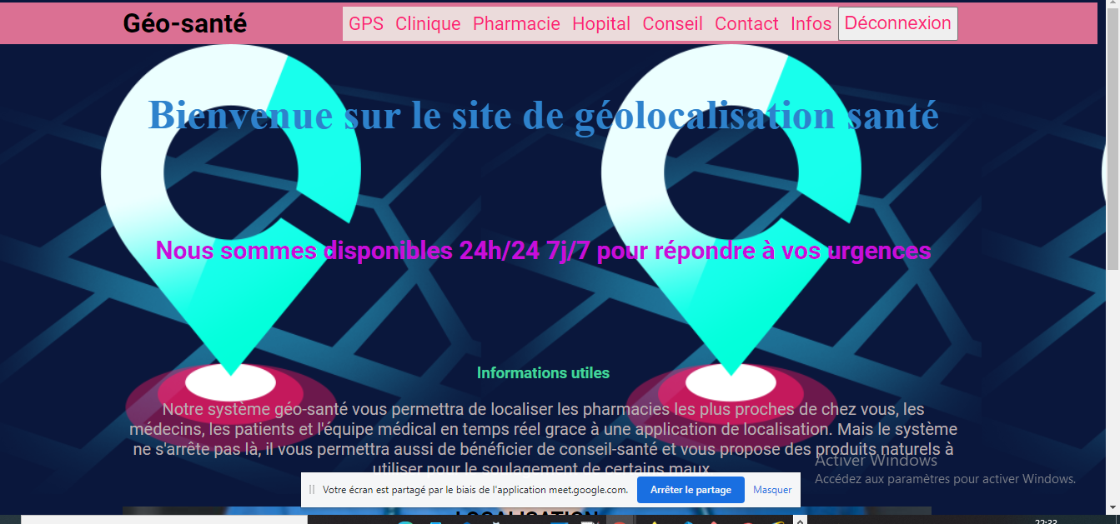
Page du site

Slide 7
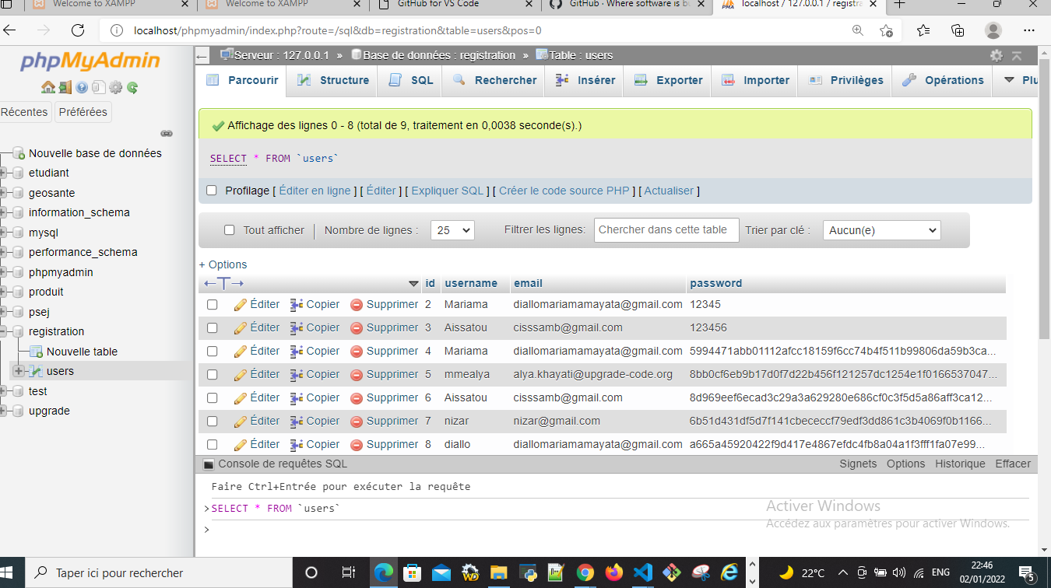
Base de donnees

Slide 8
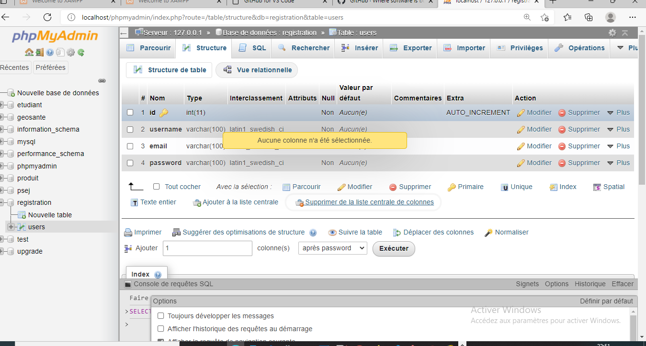
Base de donnees suite

